Slide 1
Résolution de problèmes
Groupe 5
Mars 2022

Slide 2
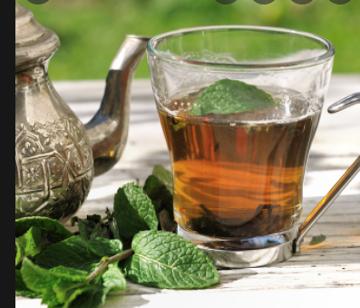
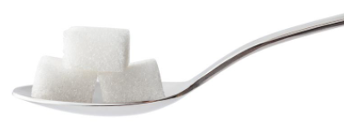
Thé à la menthe
Morceaux de sucre

Slide 3
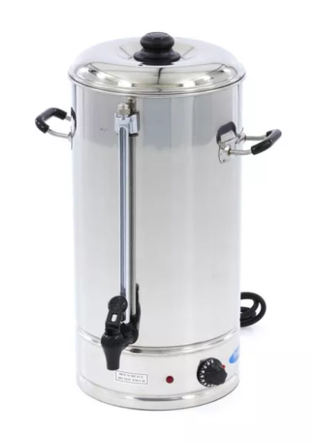

Slide 4
Dans sa recette de thé à la menthe, Basile met 20 morceaux de sucre.
Dans sa recette, Salomé en met 2 fois moins que Basile.
Elle en met aussi 6 de moins que Victoire.
Combien de morceaux de sucre met Victoire dans sa recette de thé à la menthe ?

Slide 5
CORRECTION

Slide 6
20
10
6
?

